Slide 1
Détection d’objet dans une image par apprentissage profond Implémentation d’un R-CNN
Master Traitement de l’information et exploitation de données
Binôme :
Kadem Cherifa
Rahmouni Imad
Thème proposé par :
Nicolas Thome

Slide 2
Sommaire
Introduction
Contexte
Problématique
R-CNN
Implémentation du model
Conclusion

Slide 3
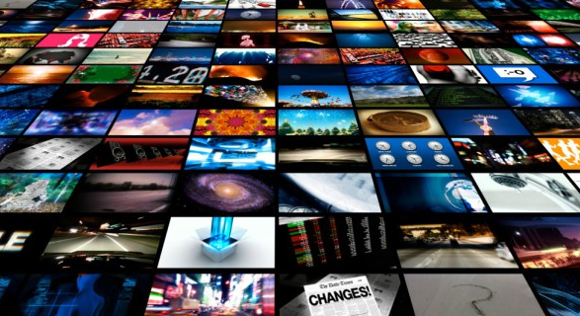

Introduction
Dans le cadre général de l'augmentation massive , des images, des vidéos, de l'audio, du texte, des traces utilisateur connue sous le terme de « Big Data
Notes:
…connue sous le terme de « Big Data

Slide 4
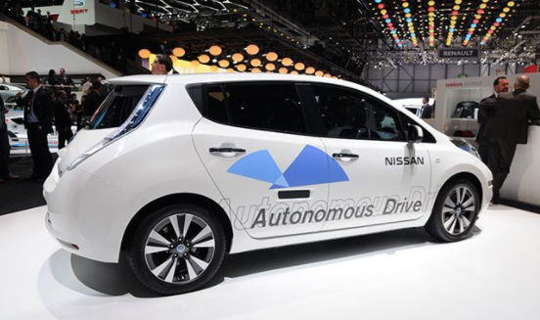
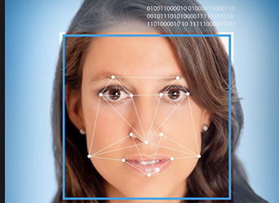
.
Notes:
ET Avec la montée en puissance des véhicules autonomes, la détection faciale la rebotique et diverses applications de comptage de personnes, les systèmes de reconnaissance d’objet sont de plus en plus demandés. El effet a face a ce grand besoin plusieur systemes ont été elaboré
Ces systèmes impliquent non seulement la reconnaissance et la classification de chaque objet dans une image, mais la localisation de chacun d'eux en dessinant la zone de délimitation appropriée autour d'elle et donc d'être capable de percevoir le monde qui nous entoure.

Slide 5
2010 => - Utilisation des techniques des histogrammes orientés ( SIFT ou HOG) - les CNN remplacé par des machines à vecteurs support (SVM
Contexte
2012 => - Krizhevsky et al enregistrent une excellente performance dans la classification d’images
Notes:
L’évolution des performances dans le domaine de détections automatique d’objet dans les images à quelque peu stagné au début des années 2010 où des techniques basées sur les histogrammes orientés telles que SIFT ou HOG1 étaient principalement utilisées. D’autre part, les réseaux de neurones à convolutions (CNN) dans le domaine de l’apprentissage profond ont largement perdu en popularité avec l'essor des machines à vecteurs support (SVM).
En 2012, Krizhevsky et al [8] ont ravivé l'intérêt pour les CNN en enregistrant une excellente performance dans la classification d’images lors du challenge de vision par ordinateur à grande échelle (ILSVRC2). Leur succès a résulté de l’utilisation d’un CNN entraîné sur une base de données de grande taille de plus de 1,2 million d'images étiquetées.
Une

Slide 6
Problématique
Dans quelle mesure les résultats de la classification par CNN se généralisent-ils aux résultats de détection des objets
?
Notes:
Une question s’est donc soulevée dans la communauté de l’intelligence artificielle : Dans quelle mesure les résultats de la classification par CNN se généralisent-ils aux résultats de détection des objets ?
Ross Girshick et al [3] ont répondu à cette question en comblant le fossé entre la classification des images et la détection d’objet. Leur document est le premier à montrer qu'un CNN peut présenter des performances sur la détection d’objet nettement supérieurss aux systèmes basés sur des caractéristiques tirées de techniques d’histogrammes orientés plus simple

Slide 7
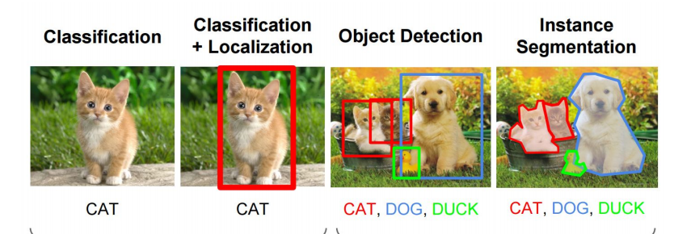
Réponse :
Notes:
Leur modèle consistait à tirer de l’image un certain nombre de régions, les passer à travers un CNN pour en tirer les caractéristiques puis de classifier ces caractéristiques selon les classes d’objets qu’elles représentent. Ce algorithme nommé R-cnn
R-CNN est l'abréviation de "Réseaux de neurones convolutionnels à base régionale".
Le tirage de regions est effectué avec un des algorithme de proposition de region

Slide 8
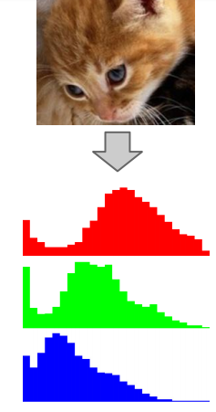
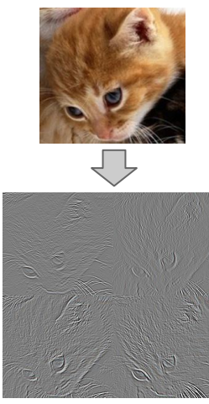
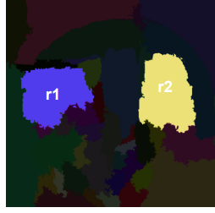
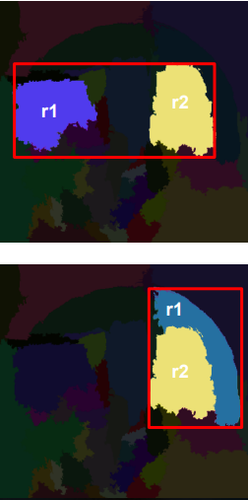
Proposition de région
Recherche sélective
Notes:
En effet Les algorithmes de proposition de région identifient des objets potentiels dans une image en utilisant la segmentation. Il existe Plusieurs méthodes de proposition de région on utilisera le selective search
La recherche sélective est un algorithme conçu pour être rapide avec un rappel très élevé. Il est basé sur le calcul du groupement hiérarchique de régions similaires en fonction de la compatibilité des couleurs, des textures, des tailles et des formes.

Slide 9
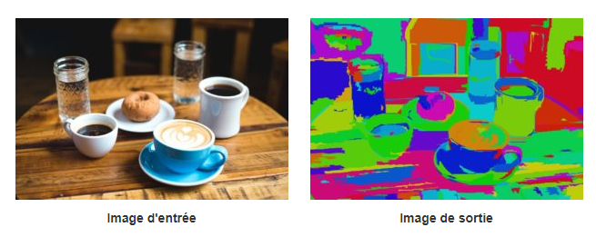
Recherche Selective
Notes:
La recherche sélective commence par sur-segmenter l'image en fonction de l'intensité des pixels en utilisant une méthode de segmentation. La sortie de l'algorithme est montrée dans cette figure . L'image sur la droite contient des régions segmentées représentées en utilisant des couleurs unies

Slide 10
Ajouter toutes les boîtes de délimitation correspondant aux parties segmentées à la liste des propositions régionales
Regrouper les segments adjacents en fonction de la similarité
Notes:
L'algorithme de recherche sélective prend ces over-segments comme entrée initiale et effectue les étapes suivantes :
1-Ajouter toutes les boîtes de délimitation correspondant aux parties segmentées à la liste des propositions régionales
2-Regrouper les segments adjacents en fonction de la similarité
3-Aller à l'étape 1

Slide 11
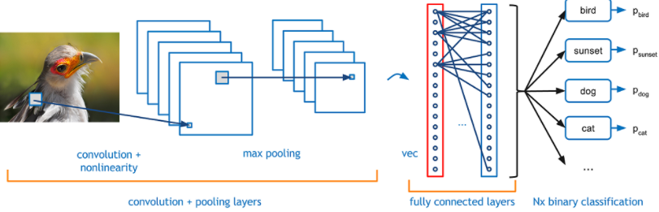
Le CNN
Notes:
Un réseau neuronal convolutif (CNN) un type de réseau de neurones artificiels constitué d'une ou plusieurs couches convolutives (souvent avec une étape de sous-échantillonnage), puis est suivi par une ou plusieurs couches entièrement connectées comme dans un réseau neuronal multicouche . Un avantage majeur des réseaux convolutifs est l'utilisation d'un poids unique associé aux signaux entrant dans tous les neurones d'un même noyau de convolution. Cette méthode réduit l'empreinte mémoire, améliore les performances³ et permet une invariance du traitement par translation
Les réseaux neuronaux convolutifs ont de larges applications dans la reconnaissance d'image et vidéo, les systèmes de recommandation⁴ et le traitement du langage naturel⁵.

Slide 12
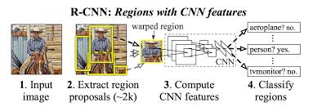
R-CNN
Redimensionnement
Image
2000 regions par Selective Search
AlexNet
20 SVM
(1 SVM par classe)
Notes:
Le Modèle R-CNN se décompose principalement en 3 modules region proposal –extractction de vecteur carateristique et l’apprentissage du clasifieur
Poour Region proposal
Ca consiste à extraire environ 2000 propositions des régions par recherche sélective, les régions peuvent contenir des objets cibles et sont de tailles différentes. Les régions candidates sont ensuite redimensionnées pour avoir une taille fixe comme requis par CNN prédéfinie par le Krizhevsky et al
Le modèle extrait un vecteur de caractéristiques en 4096 dimension AlexNet
s de chaque proposition de région en utilisant le CNN décrit par Krizhevsky et Le vecteur de caractéristiques est ensuite consommé par un SVM binaire formé pour chaque classe indépendamment.
.

Slide 13
Mise en œuvre du Model R-CNN

Slide 14
Les données
9963 images entre l’ensemble d’apprentissage
Les images sont réparties en 20 classes
24 640 objets annotés dans les images
La taille des images est de 500x300 en moyenne
Notes:
Nous allons travailler sur la même base d’images utilisée par le modèle de référence à savoir Pascal VOC 2007 4 Cette base se constitue comme suit
9 963 images entre l’ensemble d’apprentissage (training et validation) qui contient environ 5000 images et l’ensemble de test contient également environ 5000 images. o Les images sont réparties en 20 classes
24 640 objets annotés dans les images avec la position des boîtes englobantes.
Les images sont de tailles variables mais en moyenne de taille 500x300.

Slide 15

Outils et environnement de travail
Notes:
Nous avons effectué l’implémentation du modèle sur un environnement Python 3.6 doté des principaux outils de traitement de données et de Machine Learning (Numpy, Scikit-Learn et Tenseflow).
Pour les outils de Deep Learning nous avons opté pour la librairie Keras avec un Backend Tenserflow. Les calculs et visualisations des résultats se sont fait sur un document Jupyter Notebook o

Slide 16
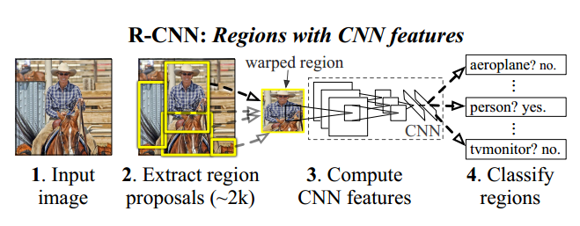
Implémentation du modèle d’apprentissage
Vue d’ensemble du modèle R-CNN (Girshik et al.2014)
Notes:
Dans cette partie nous allons procéder à l’implémentation d’un modèle R-CNN similaire à celui proposé par Ross Girshick et al [2] que nous appellerons dans la suite « modèle de référence » ou « modèle de base » tout en apportant quelques modifications afin de l’adapter à notre cas d’utilisation.
Nous allons détailler la démarche suivie dans l’implémentation du modèle RCNN.
Nous rappellons ici la vue d’ensemble du modèle RCNN blabla explication
L’intuition derrière est assez simple et ingénieuses
Les CNN sont de très bon outils d’extraction de descripteurs (caractéristiques)= Manifold untagling capacity
tout en précisant les modifications apportées par rapport au modèle de base et les motivations de ces divergences. (temps + cas d’utilisations)

Slide 17
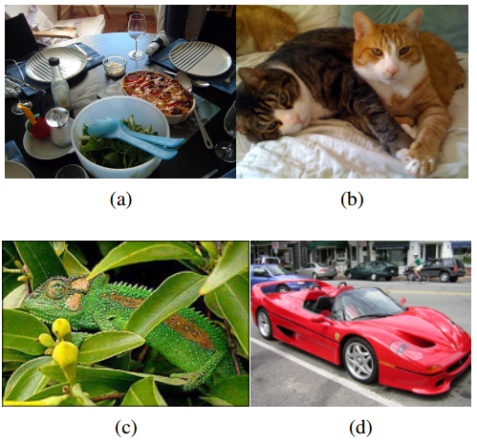
I- Region Proposal
Pourquoi le “Selective Search” ?
Rapide et efficace
Paramétrable
Adapté à la détection d’objet:
Similarité de taille
Similarité de couleur
Similarité de texture
Similarité de forme

Slide 18
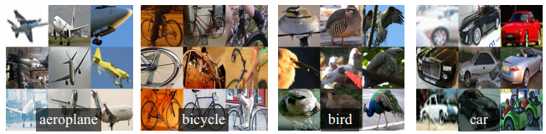
I- Region Proposal
Paramétrage de « Selective Search »
200 régions par images
Taille minimale 15x15 pixels
Redémissionnées en 224x244
Notes:
Les différents réglages de ces paramètres permettent de générer un nombre différent de régions pour chaque image. Nous rappelons que dans le modèle de base environs 2000 régions étaient générées par chaque images et ce dans un souci de scalabilités (s’adapter aux images de grande taille). . Comme dans notre cas nous allons nous limiter aux données de la base Pacal VOC2007, dont la taille moyenne des images et de 300x500 pixels nous avons opté pour le nombre de 200 régions par images ou chaque région est caractérisée par un rectangle ou 4 coordonnées qui correspondent à son positionnement dans l’image d’origine.
Ce choix nous semble judicieux car d’une part il permet de générer un nombre suffisant d’entrées pour l’apprentissage (pour 200 images nous obtenons 40.000 régions) et d’autre part le choix d’un nombre plus important engendrerai un temps de traitement extrêmement excessif notamment pour l’extraction des « Deep Features » que nous détaillerons dans la suite.

Slide 19
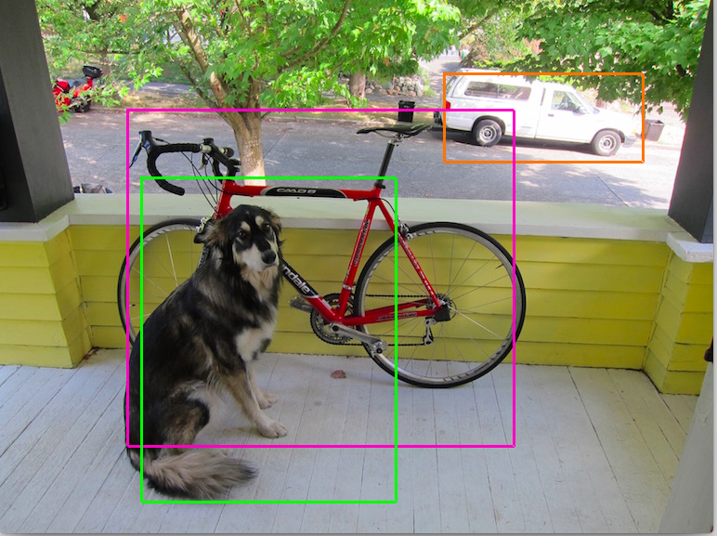
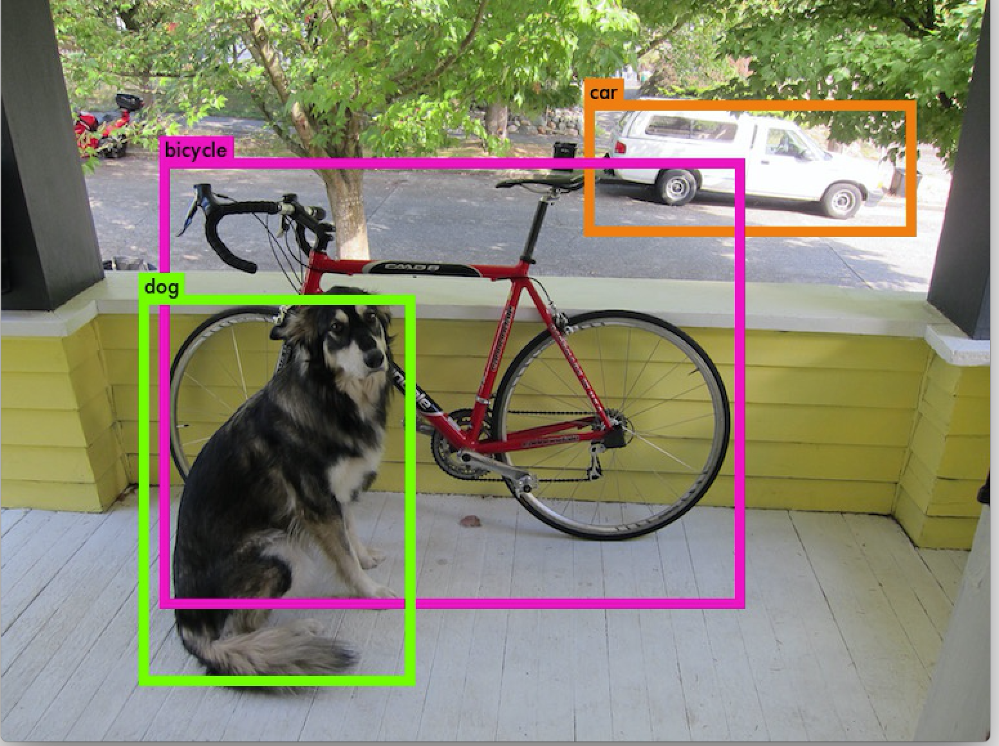
I- Region Proposal
Labélisation et région d’intérêt
Notes:
La deuxième étape pour préparer l’ensemble d’apprentissage consiste en la labellisation des régions, c’est-à-dire définir pour chaque région la classe d’objet qu’elle contient (éventuellement) parmi les 20 macro-classes de notre base de données sinon l’étiqueter en tant que « background » ou arrière-plan ce qui reviendra donc à créer une 21eme classe « background ».

Slide 20
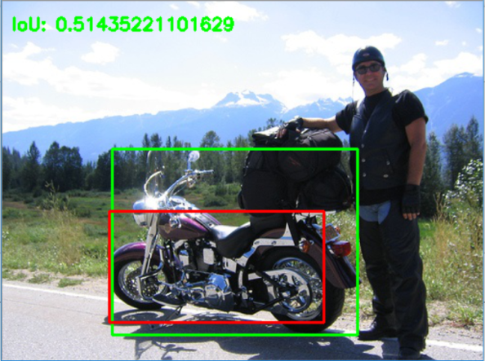
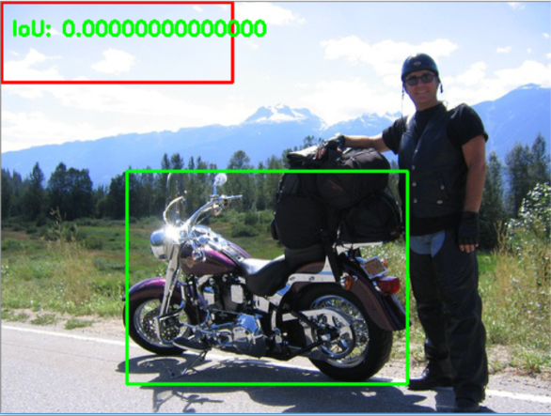
I- Region Proposal
Labélisation: « Intersection over Union »
IoU>0.5 fenêtre positive région d’intérêt
IoU < 0.5 fenêtre négative arrière-plan
Notes:
Pour ce faire, nous disposons d’un fichier contenant pour chaque image les différents rectangles ou régions de l’image qui englobe un objet relatif à une classe.
Le but de cette étape est donc d’étiqueter les régions qui contiennent des objets, nous appellerons celles-ci « régions d’intérêt » ou « fenêtres positives », et par opposition les régions ne contenant aucun objet, donc arrière-plan, les « fenêtres négatives ».
Afin de définir les régions d’intérêt nous avons utilisé un critère de sélection défini comme IoU (intersection over union) ou l’intersection sur l’union qui consiste en la mesure de la superposition d’une région proposée sur une région « vraie » ou « groundtruth » c’est-à-dire qui est labelisée. Si la valeur de cette mesure est supérieure à un certain seuil (généralement 0.5) on peut considérer la région proposée comme étant une région d’intérêt.

Slide 21
II- Deep Features
ResNet50: Deep Residual Learning for Image Recognition
ResNet50 | AlexNet
1er Place dans ILSVRC 2015 | 1er Place dans ILSVRC 2012
Top-5 erreur 3,57% | Top-5 erreur 15,3%
23 millions de paramètres | 61 millions de paramètres
Descripteurs de taille 2048 | Descripteurs de taille 4096
Notes:
La deuxième étape de la démarche consiste en l’extraction des caractéristiques profondes à partir des entrées obtenues par « region proposal » en utilisant un CNN pré-entrainé pour une tache de classification (pas de détection d’objet) sur une large base d’image.

Slide 22
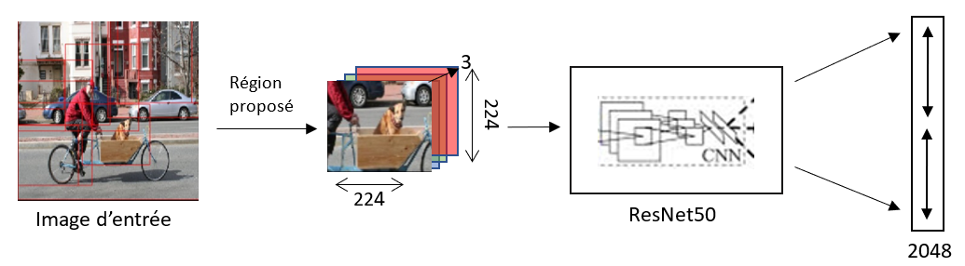
II- Deep Features
ResNet50: Deep Residual Learning for Image Recognition

Slide 23
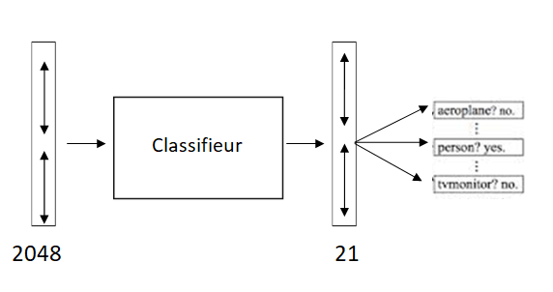
III- Le Classifieur
Architecture du classifieur:
Modèle de régression logistique
Vecteur d’entrée 2048 et 21 classes de sortie
43029 paramètres à estimer.
Notes:
Cette dernière étape consiste à mettre en place un classifieur qui prend en entrée les vecteurs caractéristiques (correspondant à chaque régions) obtenus pendant l’étape précédente et en sortie les 20 classes de notre dataset en plus de la classe background.
pour se rapprocher du modèle de base ou on utilise un SVM binaire par classe.

Slide 24
III- Le Classifieur
Données et paramétrage du model:
82000 exemples pour l’apprentissage
3900 exemples positifs
SGD (ADAM)
Batch 128: 32 positifs + 96 négatifs
Early stopping avec 22000 exemples de validation

Slide 25
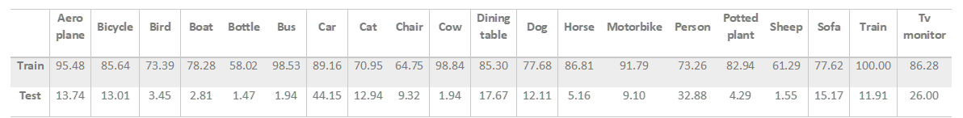
III- Le Classifieur
Evaluation du model:
42.000 exemples pour le test
1920 exemples positifs
Métrique: Average Precision
mAP modèle = 12,3 %
mAP R-CNN = 53 %
Notes:
Pour l’évaluation du modèle nous avons utilisé un ensemble de test comportant plus de 42.000 entrés avec un ratio d’exemples positif/négatif similaire à l’ensemble d’apprentissage.
La métrique qu’on a utilisée pour évaluer la performance par classe est la précision moyenne « average precision ». La performance globale du modèle est donnée par la moyenne des précisions de toutes les classes.

Slide 26
III- Le Classifieur
Evaluation du model:
Le nombre très réduit de données utilisées lors de l’apprentissage (400/4900)
Le CNN n’a pas été adapté (Fine Tuning)

Slide 27
Conclusion
Méthodes et Techniques récentes de la vision par ordinateur.
Avantages d’utiliser conjointement des outils classiques avec le Deep Learning
Implémentation d’un cas pratique de ces outils pour répondre à une problématique réelle.
Notes:
D’une part Nous avons pu à travers se projet prendre connaissance
Au-delà de l’aspect théorique, à travers l’implémentation d’un modèle d’apprentissage nous avons pu mettre en pratique un cas réelle qui est la détection d’objet dans les images

Slide 28
Merci Pour votre Attention !

